Slide 1
5 Kmity
NMFY 160
FyM – Obdržálek – 2018-05-11

Slide 2
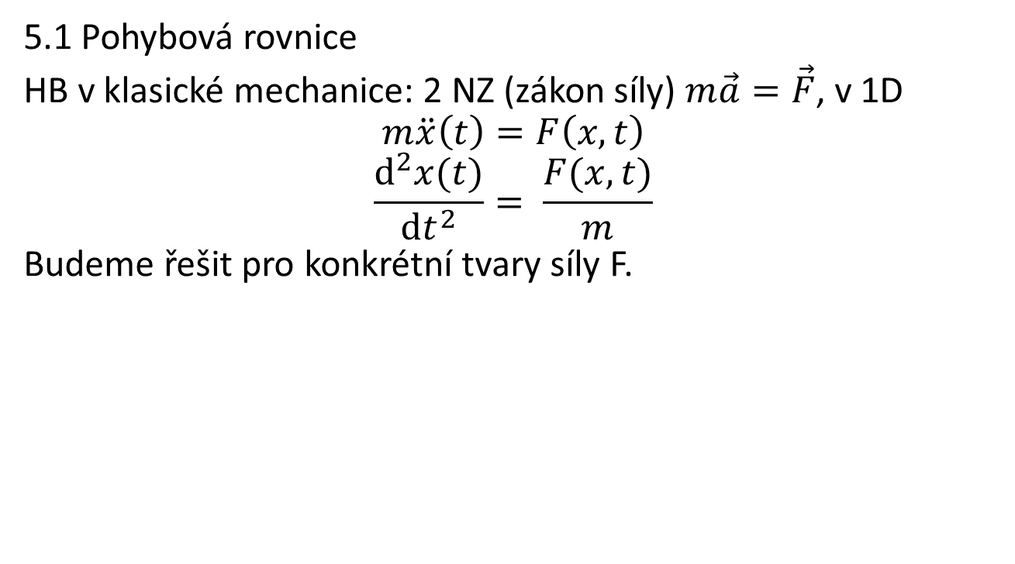
5 Řešení pohybové rovnice. Kmity
  5.1 Pohybová rovnice
  HB v klasické mechanice: 2 NZ (zákon síly) $m\vec{a}=\vec{F}$, v 1D
  $$m\ddot{x}\left(t\right)=F\left(x,t\right)$$
  $$\frac{{\text{d}}^{2}x(t)}{\text{d}t^{2}}= \frac{F(x,t)}{m}$$
  Budeme řešit pro konkrétní tvary síly F.

Slide 3
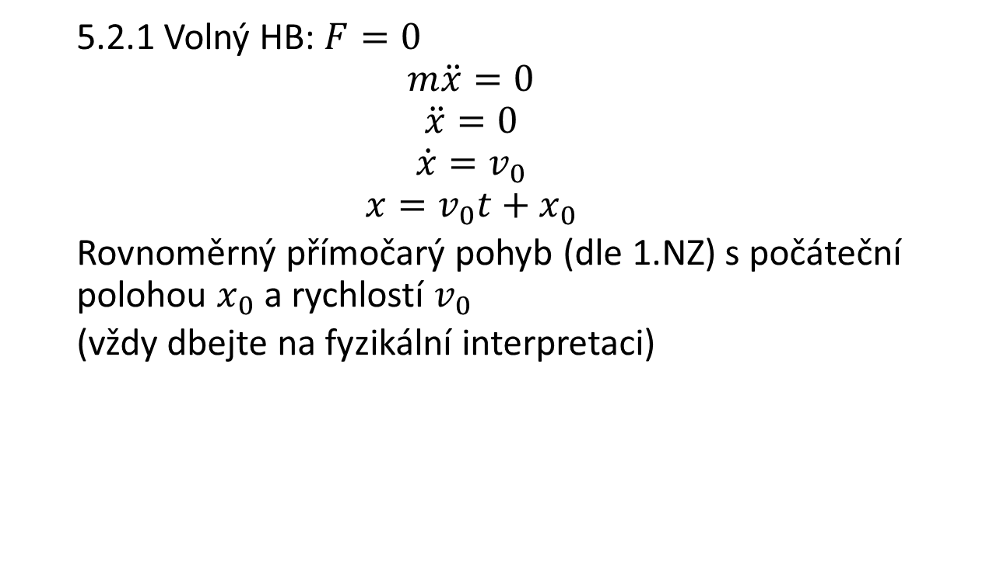
  5.2.1 Volný HB
  5.2.1 Volný HB: $F=0$
  $$m\ddot{x}=0$$
  $$\ddot{x}=0$$
  $$\dot{x}=v_{0}$$
  $$x=v_{0}t+x_{0}$$
  Rovnoměrný přímočarý pohyb (dle 1.NZ) s počáteční polohou $x_{0}$ a rychlostí $v_{0}$
  (vždy dbejte na fyzikální interpretaci)

Slide 4
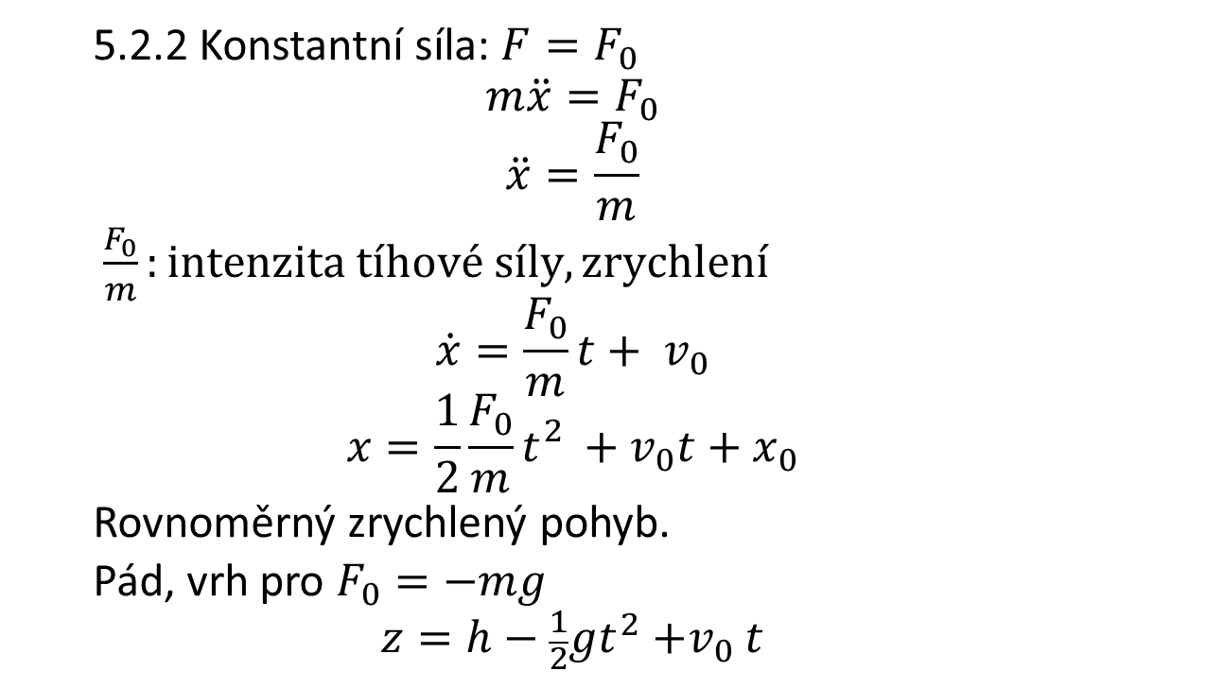

5.2.2 Stálá síla $F$
  5.2.2 Konstantní síla: $F=F_{0}$
  $$m\ddot{x}=F_{0}$$
  $$\ddot{x}=\frac{F_{0}}{m}$$
  $\frac{F_{0}}{m}:intenzita tíhové síly, zrychlení$
  $$\dot{x}=\frac{F_{0}}{m}t+ v_{0}$$
  $$x=\frac{1}{2}{\frac{F_{0}}{m}t_{}^{2}+v}_{0}t+x_{0}$$
  Rovnoměrný zrychlený pohyb.
  Pád, vrh pro $F_{0}=−mg$
  $$z=h−\frac{1}{2}gt^{2}{+v}_{0}t$$

Slide 5
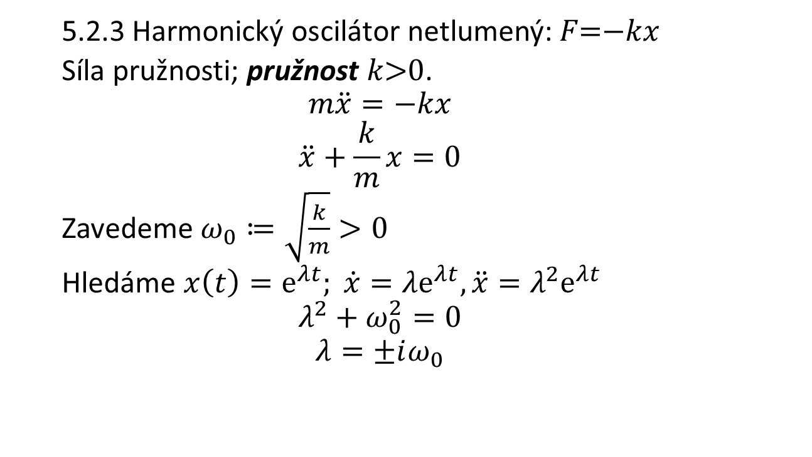
5.2.3 Oscilátor (netlumený)
  5.2.3 Harmonický oscilátor netlumený: 𝐹=−𝑘𝑥
  Síla pružnosti; pružnost 𝑘>0.
  $$m\ddot{x}=−kx$$
  $$\ddot{x}+\frac{k}{m}x=0$$
  Zavedeme $ω_{0}≔\sqrt{\frac{k}{m}}>0$
  Hledáme $x\left(t\right)={\text{e}}^{λt}; \dot{x}=λ{\text{e}}^{λt}, \ddot{x}=λ^{2}{\text{e}}^{λt}$
  $$λ^{2}+ω_{0}^{2}=0$$
  $$λ=±iω_{0}$$

Slide 6
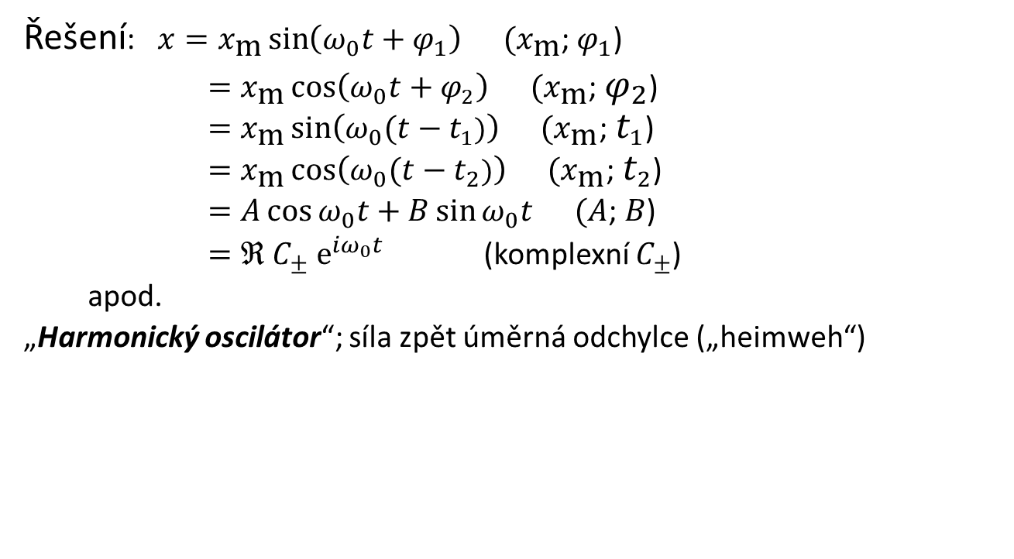
5.2.3 Oscilátor (netlumený), (pokr.)
  Řešení: $x=x_{\text{m}}\sin\left(ω_{0}t+φ_{1}\right) (x_{\text{m}}$; $φ_{1}$)
  $=x_{\text{m}}\cos\left(ω_{0}t+φ_{2}\right) (x_{\text{m}}$; $φ_{2}$)
  $=x_{\text{m}}\sin\left(ω_{0}(t−t_{1})\right) (x_{\text{m}}$; $t_{1}$)
  $=x_{\text{m}}\cos\left(ω_{0}(t−t_{2})\right) (x_{\text{m}}$; $t_{2}$)
  $=A\cos{ω_{0}t}+B\sin{ω_{0}t} (A$; $B$)
  $=ℜ C_{±} e^{iω_{0}t}$ (komplexní $C_{±}$)
  apod.
  „Harmonický oscilátor“; síla zpět úměrná odchylce („heimweh“)

Slide 7
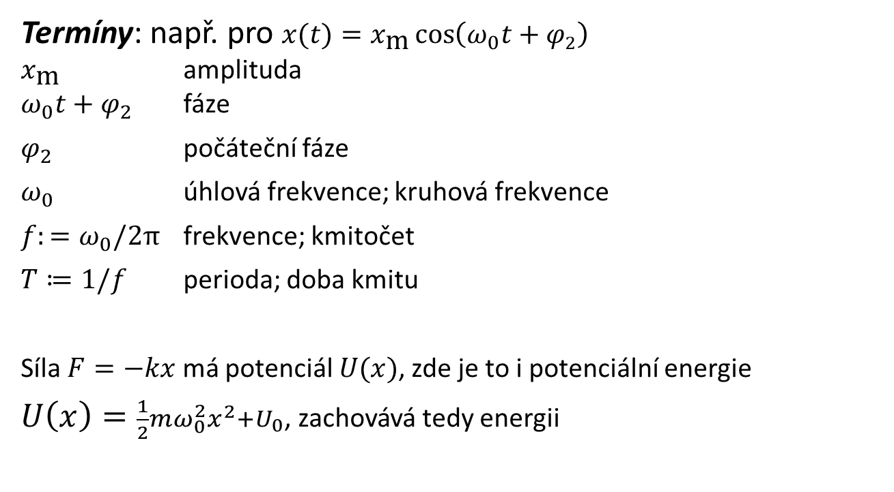
5.2.3 Oscilátor (netlumený), (pokr.)
  Termíny: např. pro $x(t)=x_{\text{m}}\cos\left(ω_{0}t+φ_{2}\right)$
  $x_{\text{m}}$ amplituda
  $ω_{0}t+φ_{2}$ fáze
  $φ_{2}$ počáteční fáze
  $ω_{0}$ úhlová frekvence; kruhová frekvence
  $f:=ω_{0}/2\text{π}$ frekvence; kmitočet
  $T≔1/f$ perioda; doba kmitu
  Síla $F=−kx$ má potenciál $U(x)$, zde je to i potenciální energie
  $U\left(x\right)=\frac{1}{2}mω_{0}^{2}x^{2}+U_{0}$, zachovává tedy energii

Slide 8
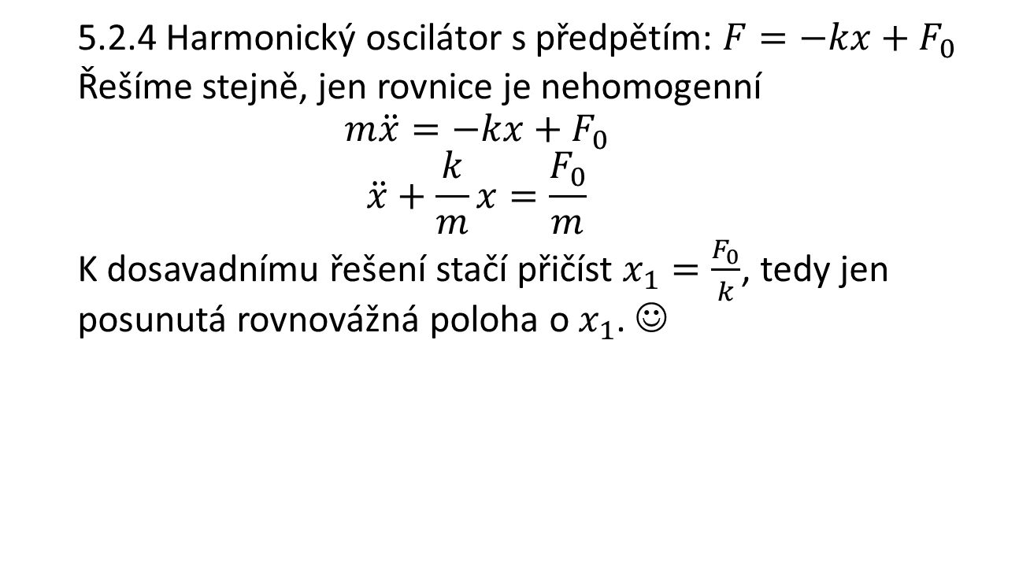
5.2.4 Oscilátor s předpětím
  5.2.4 Harmonický oscilátor s předpětím: $F=−kx+F_{0}$
  Řešíme stejně, jen rovnice je nehomogenní
  $$m\ddot{x}=−kx+F_{0}$$
  $$\ddot{x}+\frac{k}{m}x=\frac{F_{0}}{m}$$
  K dosavadnímu řešení stačí přičíst $x_{1}=\frac{F_{0}}{k}$, tedy jen posunutá rovnovážná poloha o $x_{1}$. ☺

Slide 9
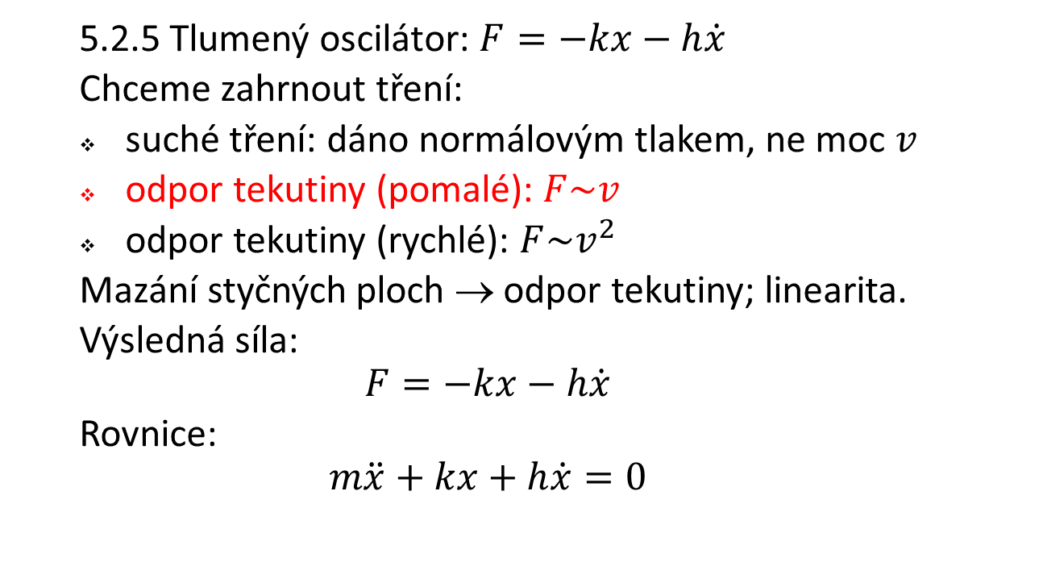
5.2.5 Tlumený oscilátor: zavedení
  5.2.5 Tlumený oscilátor: $F=−kx−h\dot{x}$
  Chceme zahrnout tření:
  suché tření: dáno normálovým tlakem, ne moc $v$
  odpor tekutiny (pomalé): $F\sim v$
  odpor tekutiny (rychlé): $F\sim v^{2}$
  Mazání styčných ploch → odpor tekutiny; linearita.
  Výsledná síla:
  $$F=−kx−h\dot{x}$$
  Rovnice:
  $$m\ddot{x}+kx+h\dot{x}=0$$

Slide 10
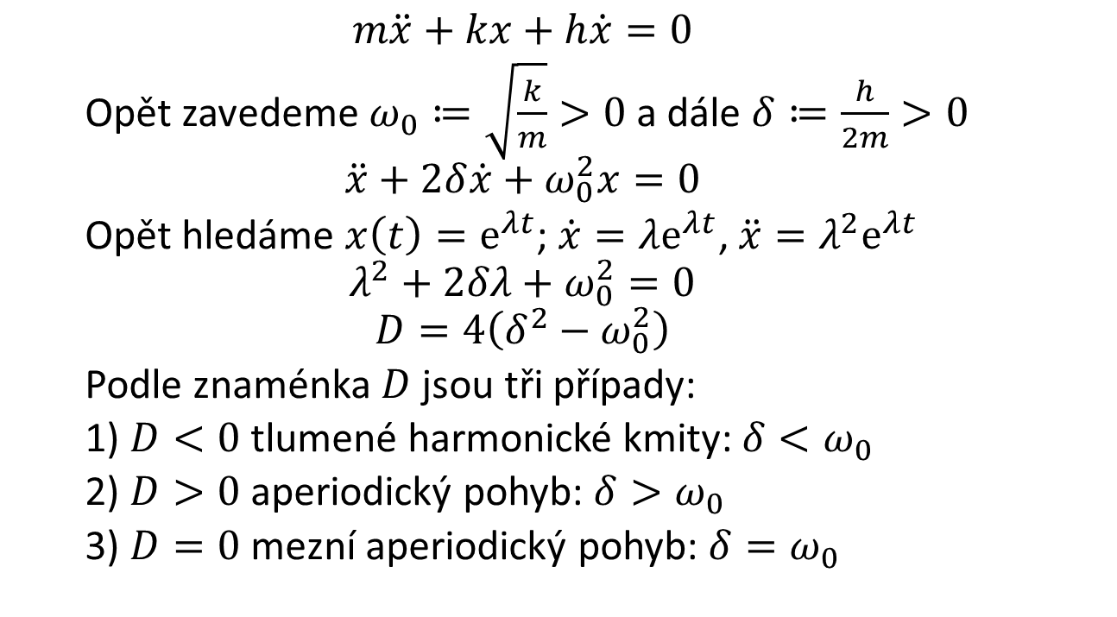
(5.2.5) Tlumený oscilátor; typy řešení
  $$m\ddot{x}+kx+h\dot{x}=0$$
  Opět zavedeme $ω_{0}≔\sqrt{\frac{k}{m}}>0$ a dále $δ≔\frac{h}{2m}>0$
  $$\ddot{x}+2δ\dot{x}+ω_{0}^{2}x=0$$
  Opět hledáme $x\left(t\right)={\text{e}}^{λt}$; $\dot{x}=λ{\text{e}}^{λt}$, $\ddot{x}=λ^{2}{\text{e}}^{λt}$
  $$λ^{2}+2δλ+ω_{0}^{2}=0$$
  $$D=4\left(δ^{2}−ω_{0}^{2}\right)$$
  Podle znaménka $D$ jsou tři případy:
  1) $D<0$ tlumené harmonické kmity: $δ<ω_{0}$
  2) $D>0$ aperiodický pohyb: $δ>ω_{0}$
  3) $D=0$ mezní aperiodický pohyb: $δ=ω_{0}$

Slide 11
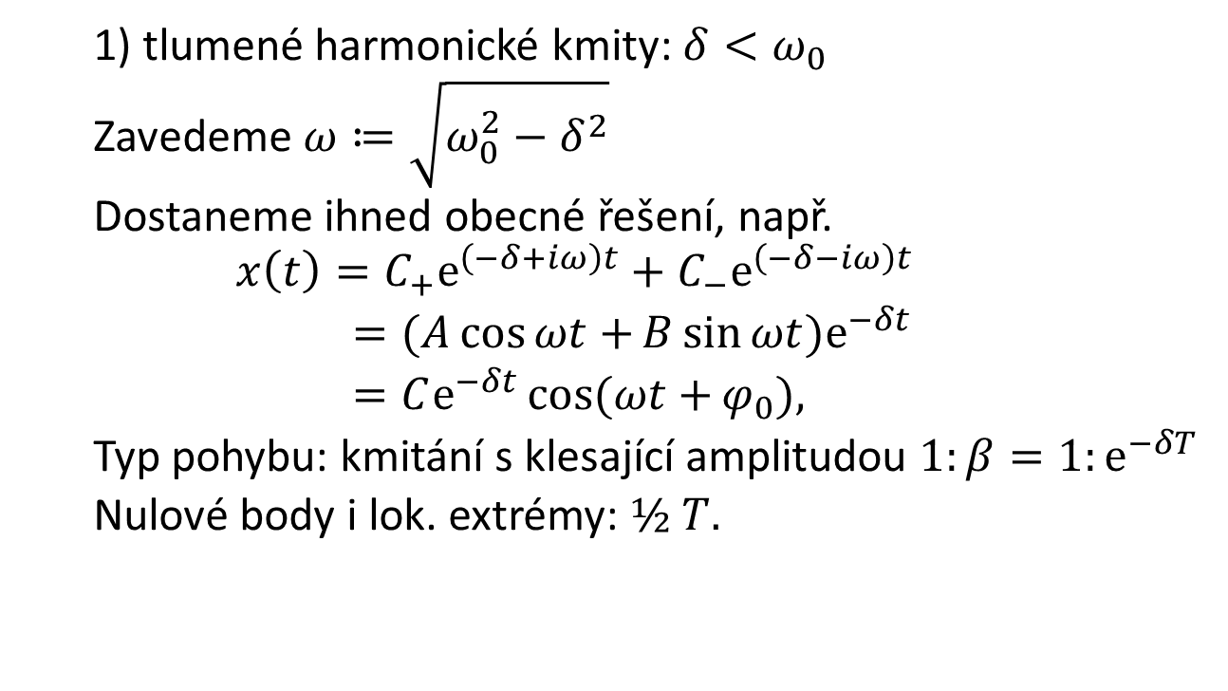
(5.2.5) Tlumené harmonické kmity
  1) tlumené harmonické kmity: $δ<ω_{0}$
  Zavedeme $ω≔\sqrt{ω_{0}^{2}−δ^{2}}$
  Dostaneme ihned obecné řešení, např.
  $$x\left(t\right)=C_{+}{\text{e}}^{\left(−δ+iω\right)t}+C_{−}{\text{e}}^{\left(−δ−iω\right)t}$$
  $=(A\cos{ωt+}B\sin{ωt){\text{e}}^{−δt} }$
  $=C{\text{e}}^{−δt}\cos{(ωt+}φ_{0}),$
  Typ pohybu: kmitání s klesající amplitudou $1:β=1:{\text{e}}^{−δT}$
  Nulové body i lok. extrémy: $½ T.$

Slide 12
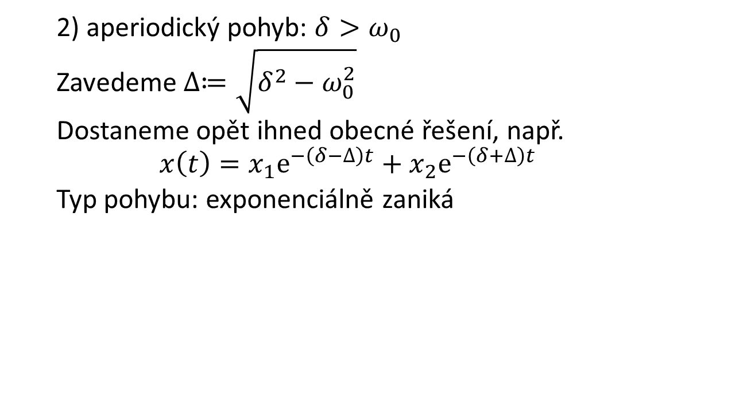
5.2.5 Aperiodický pohyb
  2) aperiodický pohyb: $δ>ω_{0}$
  Zavedeme $∆≔\sqrt{{δ^{2}−ω}_{0}^{2}}$
  Dostaneme opět ihned obecné řešení, např.
  $$x\left(t\right)=x_{1}{\text{e}}^{−\left(δ−∆\right)t}+x_{2}{\text{e}}^{−\left(δ+∆\right)t}$$
  Typ pohybu: exponenciálně zaniká

Slide 13
5.2.5 Aperiodický pohyb

Slide 14
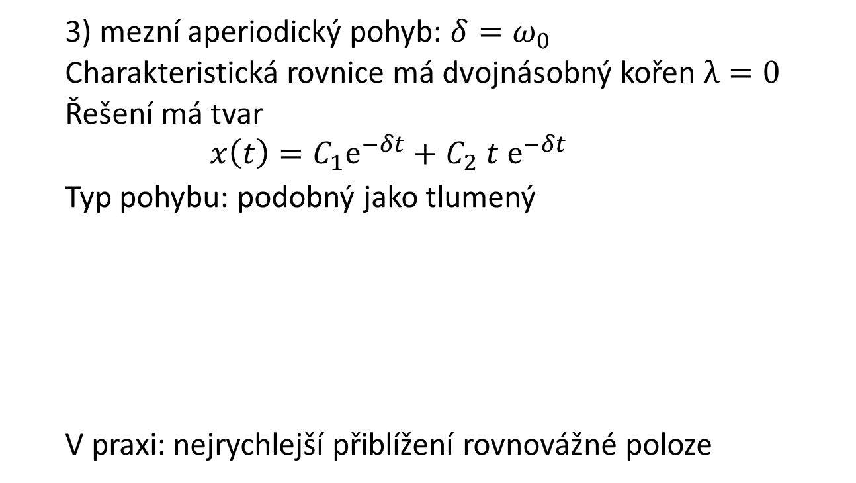
5.2.5 Mezní aperiodický pohyb
  3) mezní aperiodický pohyb: $δ=ω_{0}$
  Charakteristická rovnice má dvojnásobný kořen $λ=0$
  Řešení má tvar
  $$x\left(t\right)=C_{1}{\text{e}}^{−δt}+{C_{2} t{ \text{e}}^{−δt}}_{}$$
  Typ pohybu: podobný jako tlumený
  V praxi: nejrychlejší přiblížení rovnovážné poloze

Slide 15
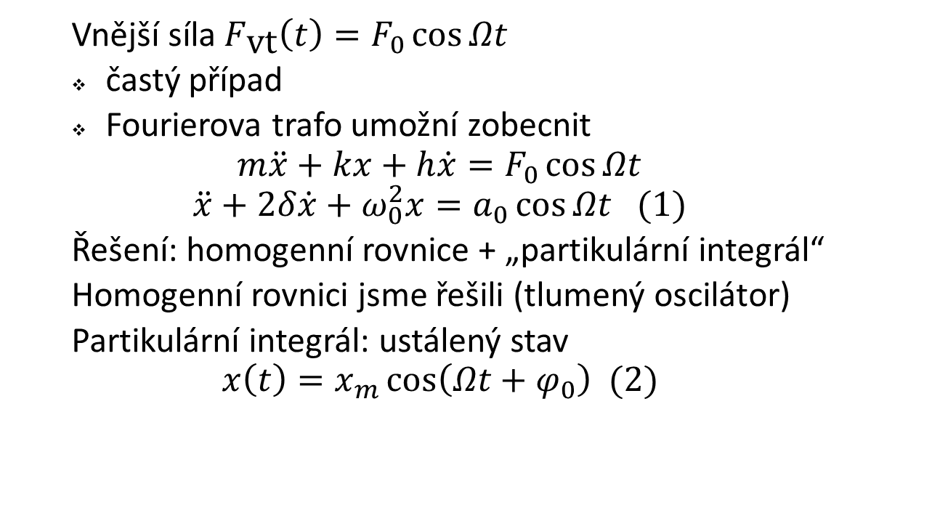
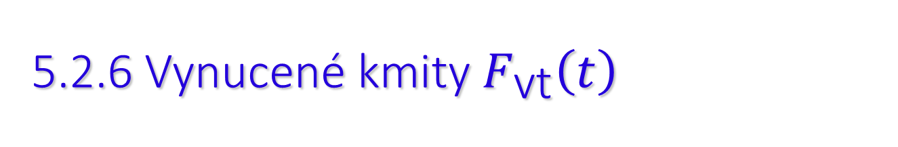
5.2.6 Vynucené kmity${ F}_{\text{vt}}\left(t\right)$
  Vnější síla $F_{\text{vt}}\left(t\right)=F_{0}\cos{Ωt}$
  častý případ
  Fourierova trafo umožní zobecnit
  $$m\ddot{x}+kx+h\dot{x}=F_{0}\cos{Ωt}$$
  $$\ddot{x}+2δ\dot{x}+ω_{0}^{2}x=a_{0}\cos{Ωt (1)}$$
  Řešení: homogenní rovnice + „partikulární integrál“
  Homogenní rovnici jsme řešili (tlumený oscilátor)
  Partikulární integrál: ustálený stav
  $${x\left(t\right)=x}_{m}\cos\left(Ωt+φ_{0}\right) (2)$$

Slide 16
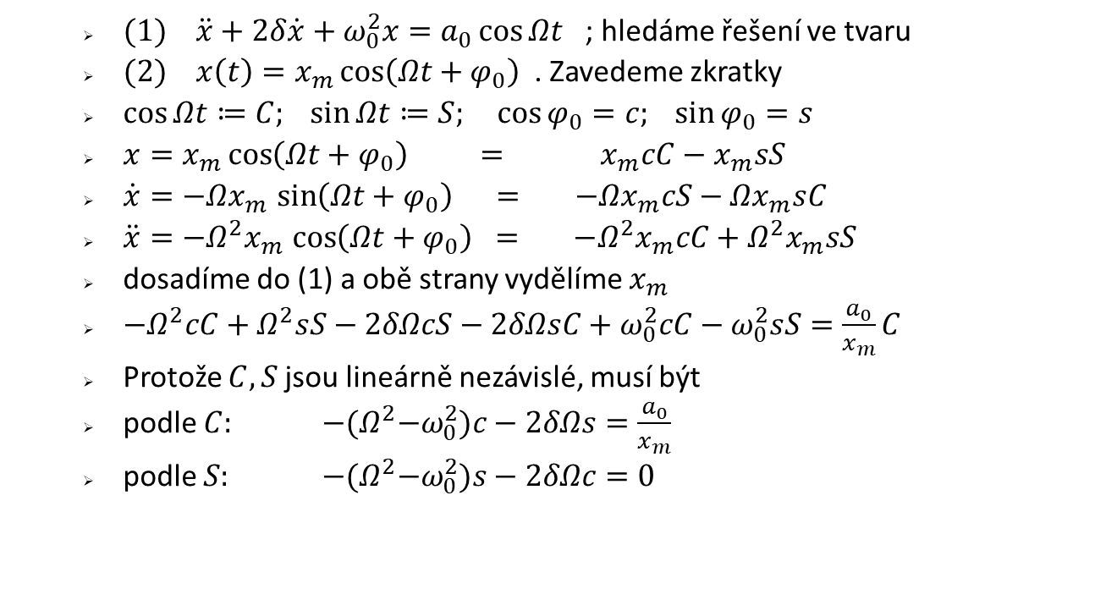
5.2.6 Vynucené kmity: řešení
  $(1)$ $\ddot{x}+2δ\dot{x}+ω_{0}^{2}x=a_{0}\cos{Ωt }$ ; hledáme řešení ve tvaru
  $(2)$ ${x\left(t\right)=x}_{m}\cos\left(Ωt+φ_{0}\right)$. Zavedeme zkratky
  $\cos{Ωt≔C; \sin{Ωt}≔S; \cos{φ_{0}}=c; }\sin{φ_{0}}=s$
  ${x=x}_{m}\cos\left(Ωt+φ_{0}\right) = x_{m}cC−x_{m}sS$
  $\dot{x}{=−Ωx}_{m}\sin\left(Ωt+φ_{0}\right) ={ −Ωx}_{m}cS−{Ωx}_{m}sC$
  $\ddot{x}{=−Ω^{2}x}_{m}\cos\left(Ωt+φ_{0}\right) ={ −Ω^{2}x}_{m}cC+{Ω^{2}x}_{m}sS$
  dosadíme do (1) a obě strany vydělíme $x_{m}$
  $−Ω^{2}cC+Ω^{2}sS−2δΩcS−2δΩsC+ω_{0}^{2}cC−ω_{0}^{2}sS=\frac{a_{0}}{x_{m}}C$
  Protože $C, S$jsou lineárně nezávislé, musí být
  podle $C:$ $−{(Ω}^{2}−ω_{0}^{2})c−2δΩs=\frac{a_{0}}{x_{m}}$
  podle $S:$ $−{(Ω}^{2}−ω_{0}^{2})s−2δΩc=0$

Slide 17
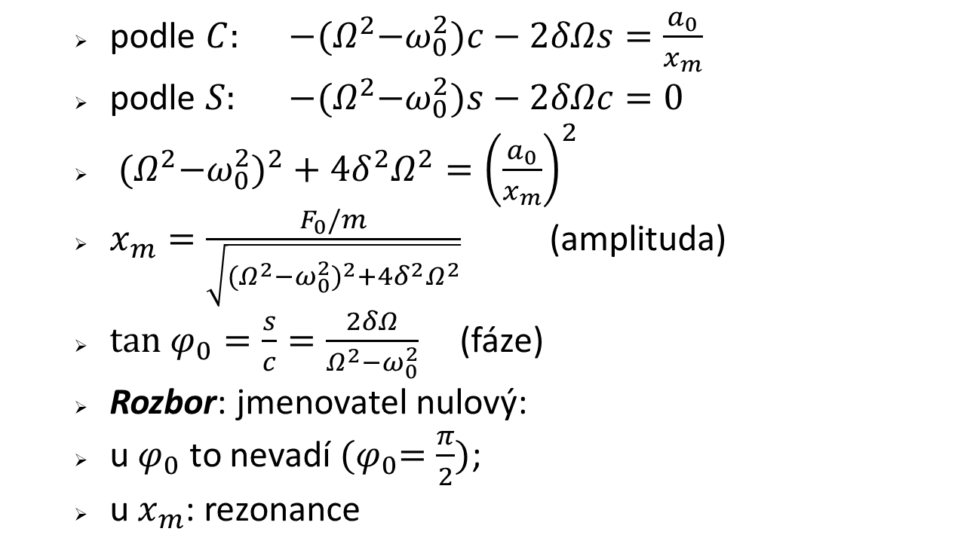
5.2.6 Vynucené kmity: řešení (dokončení)
  podle $C:$ $−{(Ω}^{2}−ω_{0}^{2})c−2δΩs=\frac{a_{0}}{x_{m}}$
  podle $S:$ $−{(Ω}^{2}−ω_{0}^{2})s−2δΩc=0$
  ${{(Ω}^{2}−ω_{0}^{2})}^{2}+4δ^{2}Ω^{2}={\left(\frac{a_{0}}{x_{m}}\right)}^{2}$
  $x_{m}=\frac{F_{0}/m}{\sqrt{{{(Ω}^{2}−ω_{0}^{2})}^{2}+4δ^{2}Ω^{2}}}$ (amplituda)
  $tan φ_{0}=\frac{s}{c}=\frac{2δΩ}{Ω^{2}−ω_{0}^{2}}$ (fáze)
  Rozbor: jmenovatel nulový:
  u $φ_{0}$ to nevadí ${(φ}_{0}=\frac{π}{2})$;
  u $x_{m}$: rezonance

Slide 18
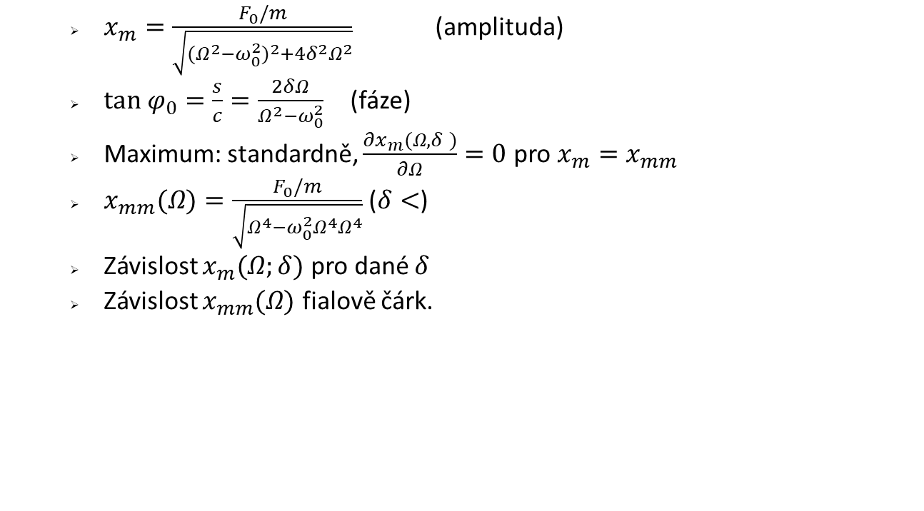
5.2.6 Vynucené kmity: Rezonance
  $x_{m}=\frac{F_{0}/m}{\sqrt{{{(Ω}^{2}−ω_{0}^{2})}^{2}+4δ^{2}Ω^{2}}}$ (amplituda)
  $tan φ_{0}=\frac{s}{c}=\frac{2δΩ}{Ω^{2}−ω_{0}^{2}}$ (fáze)
  Maximum: standardně, $\frac{∂x_{m}(Ω,δ )}{∂Ω}=0$ pro $x_{m}=x_{mm}$
  $x_{mm}(Ω)=\frac{F_{0}/m}{\sqrt{Ω^{4}−ω_{0}^{2}Ω^{4}Ω^{4}}}$ ($δ<$)
  Závislost $x_{m}(Ω;δ)$ pro dané $δ$
  Závislost $x_{mm}(Ω)$ fialově čárk.

Slide 19
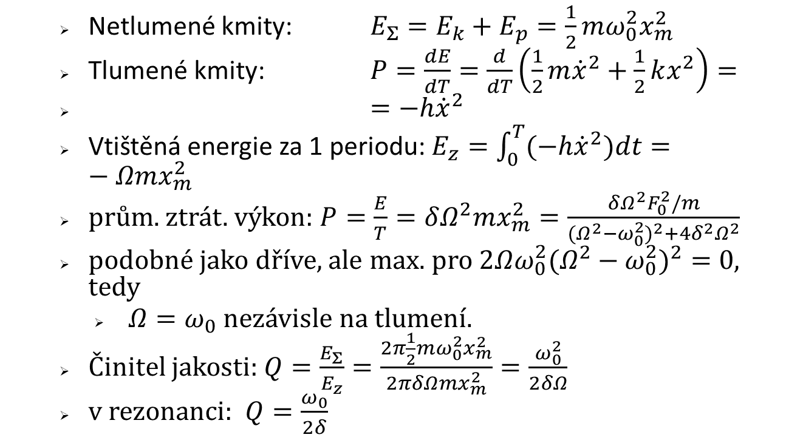
5.2.6 Vynucené kmity: Energie
  Netlumené kmity: $E_{Σ}=E_{k}+E_{p}=\frac{1}{2}mω_{0}^{2}x_{m}^{2}$
  Tlumené kmity: $P=\frac{dE}{dT}=\frac{d}{dT}\left(\frac{1}{2}m{\dot{x}}^{2}+\frac{1}{2}kx^{2}\right)=$
  $=−h{\dot{x}}^{2}$
  Vtištěná energie za 1 periodu: $E_{z}=\int_{0}^{T}{(−h{\dot{x}}^{2}})dt=−Ωmx_{m}^{2}$
  prům. ztrát. výkon: $P=\frac{E}{T}=δΩ^{2}mx_{m}^{2}=\frac{δΩ^{2}F_{0}^{2}/m}{{{(Ω}^{2}−ω_{0}^{2})}^{2}+4δ^{2}Ω^{2}}$
  podobné jako dříve, ale max. pro ${2{Ωω_{0}^{2}(Ω}^{2}−ω_{0}^{2})}^{2}=0$, tedy
    $Ω=ω_{0}$ nezávisle na tlumení.
  Činitel jakosti: $Q=\frac{E_{Σ}}{E_{z}}=\frac{2π\frac{1}{2}mω_{0}^{2}x_{m}^{2}}{2πδΩmx_{m}^{2}}=\frac{ω_{0}^{2}}{2δΩ}$
  v rezonanci: $Q=\frac{ω_{0}}{2δ}$

Slide 20

5.2.7 Superpozice kmitů; stejný směr
  Netlumené kmity: $x_{1}=x_{1m}\cos\left(ω_{1}t+φ_{1}\right)$
  $x_{2}=x_{2m}\cos\left(ω_{2}t+φ_{2}\right)$
  Dva spec. případy: a: $ω_{1}=ω_{2}$,
  b: $ω_{1}≈ω_{2}$, resp. ${|ω}_{1}−ω_{2}|≪ω_{1}+ω_{2}$
  a: táž frekvence, nová amplituda a fáze
  b: Rázy (zázněje): frekv. ${|ω}_{1}−ω_{2}|$, nikoli $\frac{1}{2}{|ω}_{1}−ω_{2}|$ !

Slide 21
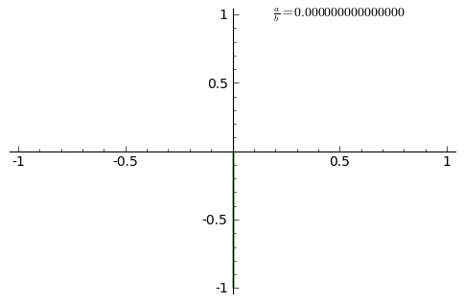

(5.2.7) Superpozice kmitů; kolmé směry
  Lissajousovy obrazce
  Netlumené kmity: $x=x_{m}\cos\left(ω_{1}t+φ_{1}\right)$
  $y=y_{m}\cos\left(ω_{2}t+φ_{2}\right)$
  $ω_{1}:ω_{2}=m:n$ racionální ⇒ uzavřená křivka; vlevo $m$, dole $n$ bodů
  $ω_{1}:ω_{2}=$ iracionální ⇒ křivka hustá v obdélníku (viz Wiki)

Slide 22
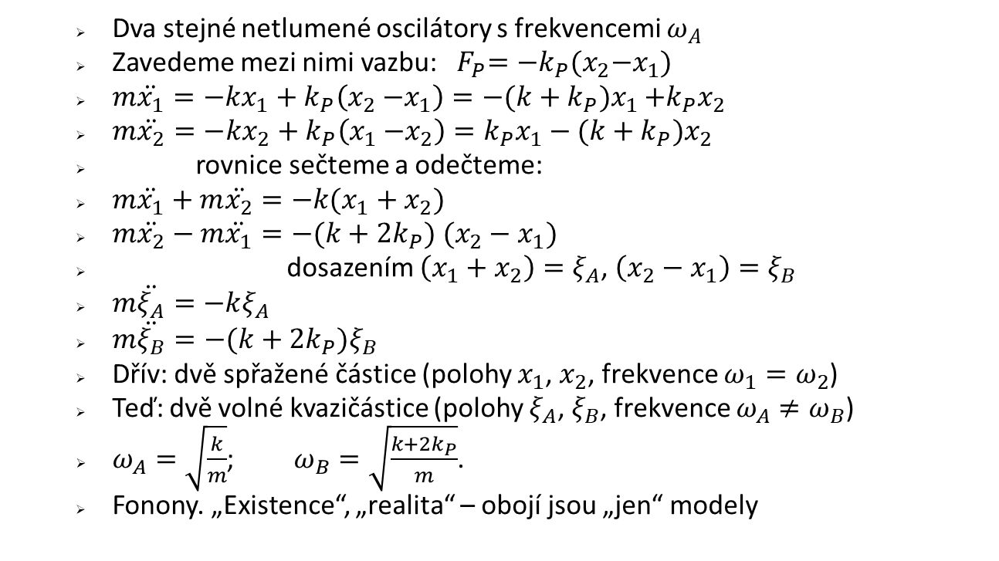
5.2.8 Vázané kmity. Kvazičástice
  Dva stejné netlumené oscilátory s frekvencemi $ω_{A}$
  Zavedeme mezi nimi vazbu: ${ F}_{P}={−k}_{P}(x_{2}{−x}_{1})$
  $m\ddot{x_{1}}=−kx_{1}+k_{P}\left(x_{2}{−x}_{1}\right)=−(k+k_{P})x_{1}$ $+k_{P}x_{2}$
  $m\ddot{x_{2}}=−kx_{2}+k_{P}\left(x_{1}{−x}_{2}\right)=k_{P}x_{1}−(k+k_{P})x_{2}$
  rovnice sečteme a odečteme:
  $m\ddot{x_{1}}+m\ddot{x_{2}}=−k(x_{1}+x_{2})$
  $m\ddot{x_{2}}−m\ddot{x_{1}}=−(k+2k_{P}) (x_{2}−x_{1})$
  dosazením $\left(x_{1}+x_{2}\right)=ξ_{A}$, $\left(x_{2}−x_{1}\right)=ξ_{B}$
  $m\ddot{ξ_{A}}=−kξ_{A}$
  $m\ddot{ξ_{B}}=−(k+2k_{P})ξ_{B}$
  Dřív: dvě spřažené částice (polohy $x_{1}$, $x_{2}$, frekvence $ω_{1}=ω_{2}$)
  Teď: dvě volné kvazičástice (polohy $ξ_{A}$, $ξ_{B}$, frekvence $ω_{A}≠ω_{B}$)
  $ω_{A}=\sqrt{\frac{k}{m}}$; $ω_{B}=\sqrt{\frac{k+2k_{P}}{m}}$.
  Fonony. „Existence“, „realita“ – obojí jsou „jen“ modely

Slide 23

5.3 Speciální pohyby 3D:
5.3.1 Centrální pole
  Centrální silové pole $\vec{f}(\vec{r})$ s bodem O (centrum)
  směr síly $\vec{f}(\vec{r})$ - k bodu O (přitažlivá) či
  - od bodu O (odpudivá)
  velikost $\left|\vec{f}\right|=f$ závisí jen na $r=\left|\vec{r}\right|$

Slide 24
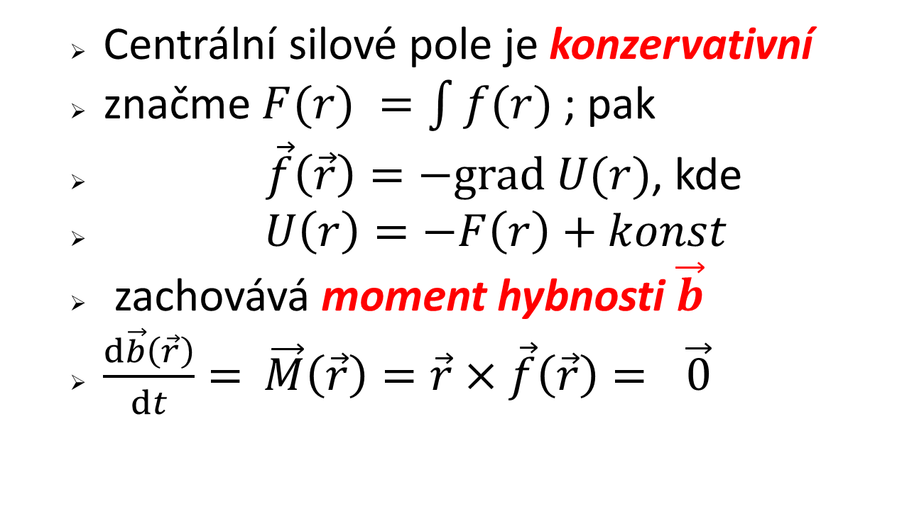
5.3.2 Obecné vlastnosti
  Centrální silové pole je konzervativní
  značme $F(r) =\int{f(r)}$; pak
  $\vec{f}\left(\vec{r}\right)=−\text{grad} U(r)$, kde
  $U\left(r\right)=−F\left(r\right)+konst$
  zachovává moment hybnosti $\vec{b}$
  $\frac{d\vec{b}\left(\vec{r}\right)}{dt}=$ $\vec{M}\left(\vec{r}\right)=\vec{r}×\vec{f}\left(\vec{r}\right)=$ $\vec{0}$

Slide 25
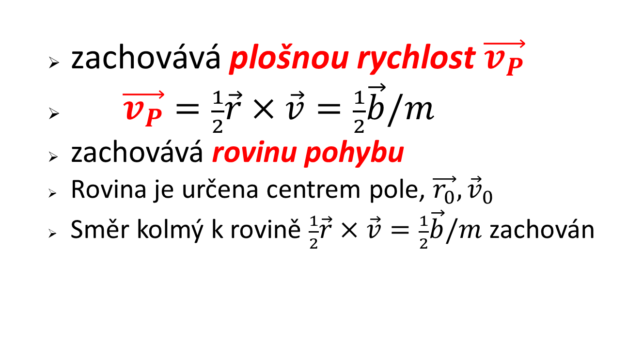
(5.3.2) Zákony zachování
  zachovává plošnou rychlost $\vec{v_{P}}$
  $\vec{v_{P}}=\frac{1}{2}\vec{r}×\vec{v}=\frac{1}{2}\vec{b}/m$
  zachovává rovinu pohybu
  Rovina je určena centrem pole, $\vec{r_{0}}, {\vec{v}}_{0}$
  Směr kolmý k rovině $\frac{1}{2}\vec{r}×\vec{v}=\frac{1}{2}\vec{b}/m$ zachován

Slide 26
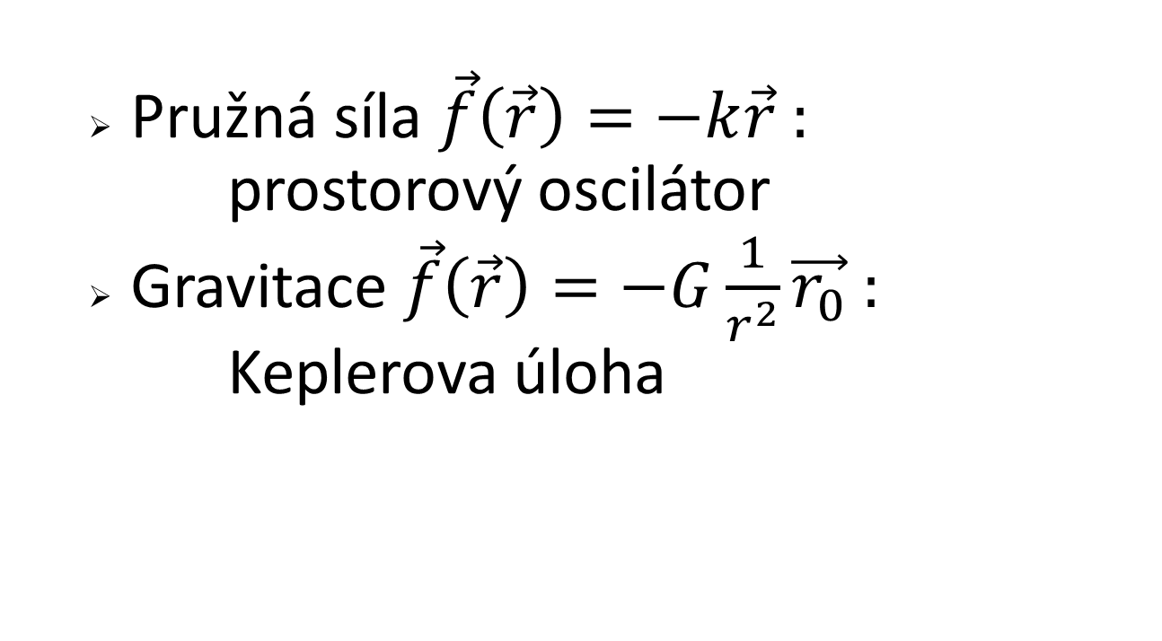
(5.3.2) Dva speciální případy
  Pružná síla $\vec{f}\left(\vec{r}\right)=−k\vec{r}$ :
  prostorový oscilátor
  Gravitace $\vec{f}\left(\vec{r}\right)=−G\frac{1}{r^{2}}\vec{r_{0}}$ :
  Keplerova úloha

Slide 27
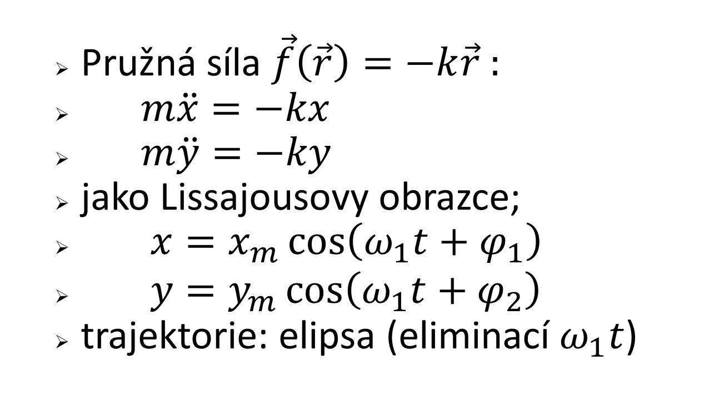
5.3.3 Prostorový oscilátor
  Pružná síla $\vec{f}\left(\vec{r}\right)=−k\vec{r}$ :
  $m\ddot{x}=−kx$
  $m\ddot{y}=−ky$
  jako Lissajousovy obrazce;
  $x=x_{m}\cos\left(ω_{1}t+φ_{1}\right)$
  $y=y_{m}\cos\left(ω_{1}t+φ_{2}\right)$
  trajektorie: elipsa (eliminací $ω_{1}t$)

Slide 28





5.4 Relaxační kmity
$$x$$
$$x_{+}$$
  (relaxace = uvolnění)
  střídání dvou režimů
    např. nabíjení do hodnoty $x_{+}$
    vybíjení (uvolnění) do hodnoty $x_{−}$
  periodický pohyb, neharmonický
  dvě různé větve (popisují různé děje)
  bývá pevná amplituda ($x_{+}−x_{−}$)
  např.: blikání zářivky; třes organismu
$$x_{−}$$
$$t$$

